Slide 1

Топіарій з кавових зерен

Slide 2
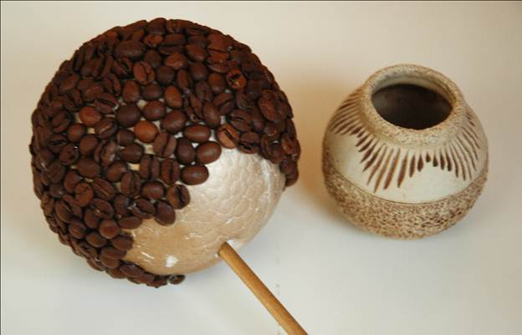
Етап №3. Поклейка зерен кави

Slide 3
1. Фарбування пінопластової кулі.
Підійдуть фарби темного кольору, краще коричневого.
Рекомендуємо використовувати акрил - не брудниться руки, як, наприклад, від гуаші.

Slide 4
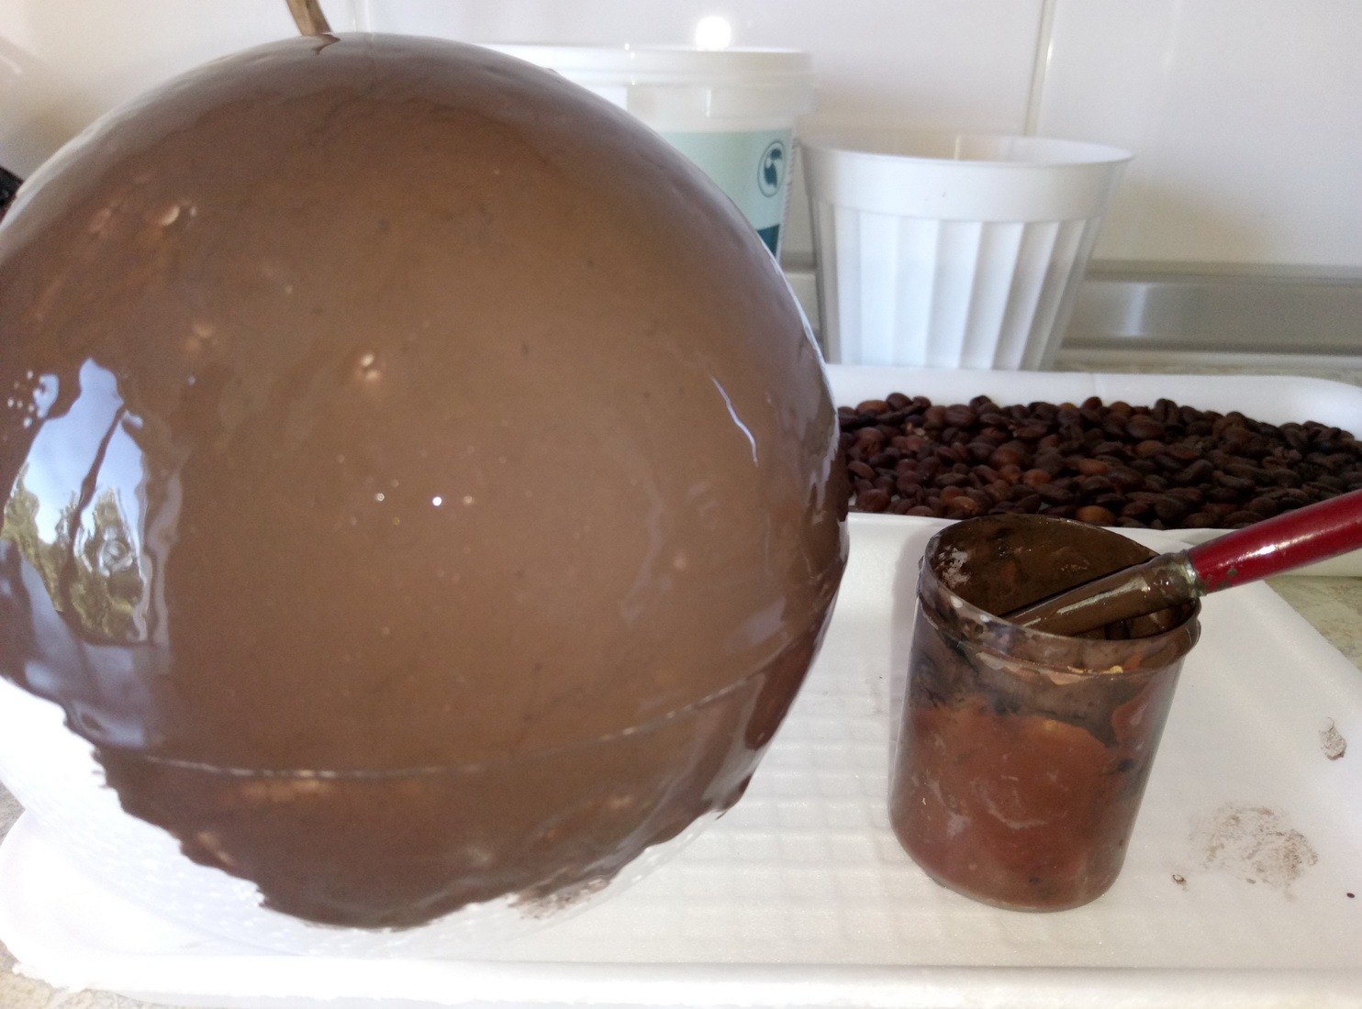

Slide 5
2. Поклейка зерен на кулю.
Клеїти каву значно зручніше до фіксації кулі на стовбурі.
Вибираємо цілі та рівні половинки, без вад. Клеємо зерна поштучно, зовнішньою стороною нагору, промазуючи невелику площу кулі силіконом або клеєм «Дракон».

Slide 6
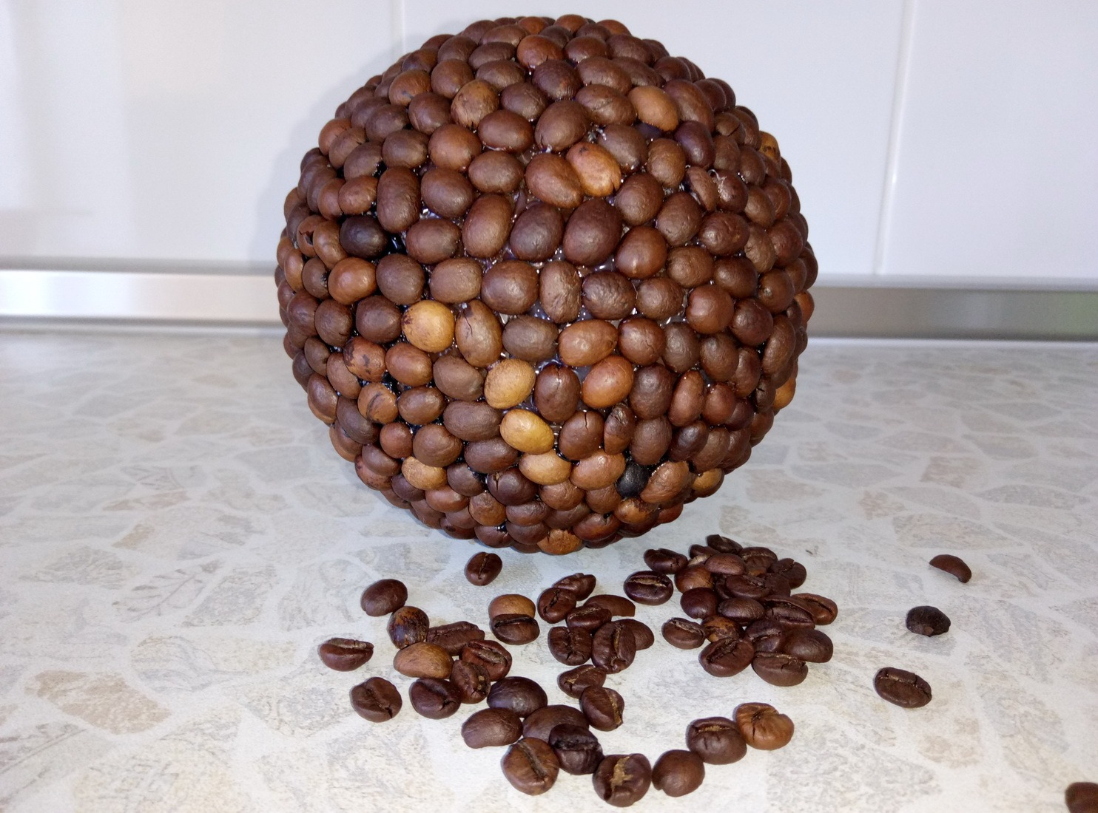

Slide 7
Зворотній зв’язок
1. Human
2. e-mail zhannaandreeva95@ukr.net
3. Viber. Тел.: 0984971546

Slide 8


Бажаю успіхів!

